Slide 1



Автономная некоммерческая организация «ИССЛЕДОВАТЕЛЬ76»
Институт развития образования Ярославской области
Региональный модельный центр развития ДОД
Грант Президента Российской Федерации
Повышение доступности дополнительного образования для детей с ограниченными возможностями здоровья
Золотарева Ангелина Викторовна,
ректор ГАУ ДПО ЯО Институт развития образования, д.п.н., профессор

Slide 2
Цель проекта:
Создать новые условия для повышения доступности программ ДОД для детей с
ограниченными возможностями здоровья
Задачи проекта:
Выявить проблемы повышения доступности программ ДОД для детей с ОВЗ
Разработать новые модели программ ДОД, обеспечивающие доступность ДОД для детей с разными проблемами ОВЗ и в разных условиях их реализации
Подготовить команду педагогов для разработки новых программ ДОД для детей с ОВЗ
Апробировать новые программы ДОД для детей с ОВЗ, обеспечивающие повышение их доступности (в течение одного учебного года)
Распространить опыт доступных программ для детей с ОВЗ в Ярославской области и регионах РФ
Провести Фестиваль доступных программ ДОДЛ для детей с ОВЗ
Участники проекта: не менее 300 детей с ОВЗ, не менее 200 родителей, не менее 150 педагогов, работающих с детьми с ОВЗ из 5 регионов РФ

Slide 3







Партнеры проекта
Ярославская школа-интернат №6
Республика Саха (Якутия)
Вологодская область
Алтайский край
Челябинская область
Костромская область
Ярославская школа-интернат №7
Команда проекта – 9 человек специалистов и тьюторов

Slide 4
Что такое «Доступное образование»?
Доступность образования - это обеспечение доступа к образованию вне зависимости от факторов, различающих людей и условий организации образования
Равенство возможностей
Равенство результатов
Справедливость
Равенство условий
слово «доступный»
имеет свободный вход
подходит для многих
понятный, доходчивый, легкий
простой и открытый

Slide 5
Модель повышения доступности ДОД для детей с ОВЗ
Цель – повышение доступности ДОД через создание специальных условий для детей с ОВЗ
Содержание
Создание информационного образовательного пространства
Акцент на социально-педагогические функции образования
Организация
Реализация инклюзивных технологий
Создание клубных форм организации и краткосрочных событий
Условия
Создание доступной принимающей среды
Использование среды специальных организаций для детей с ОВЗ
Применение современных информ. сервисов и технологий
Коррекционно-развивающие программы
Построение индивидуальных образовательных маршрутов

Slide 6
Каковы факторы повышения доступности дополнительного образования?
Информационный
Социальный
Территориальный
Индивидуально-личностный
Педагогический
Институциональный
Экономический
Под доступностью дополнительного образования, мы понимаем:
совокупность организационных, информационных, территориальных, финансовых, академических и педагогических условий, обеспечивающих детям в комплексе объективные и субъективные равные возможности и права получить дополнительное образование.

Slide 7
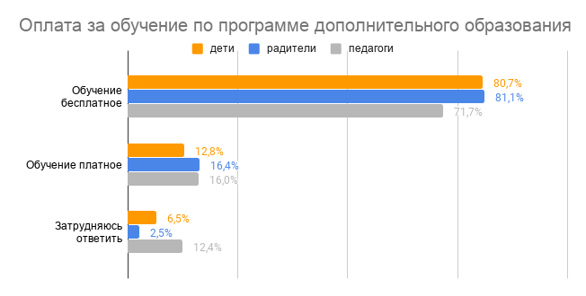
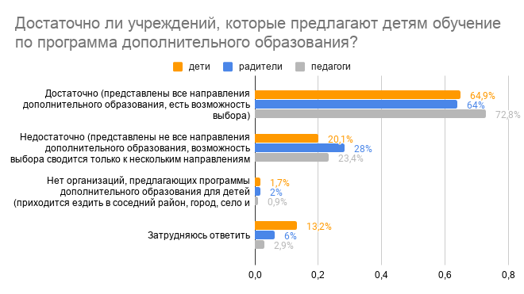
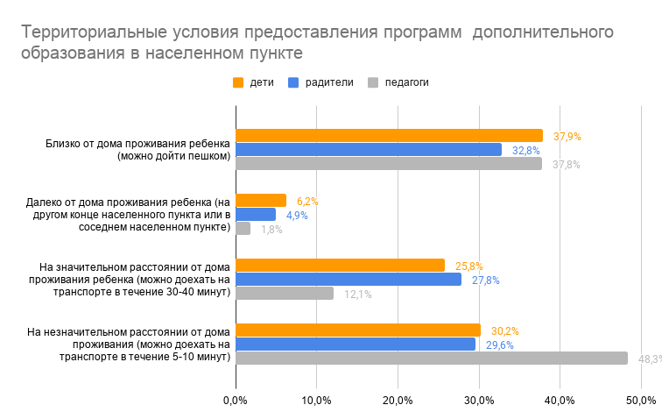
Результаты исследования доступности программ ДОД для детей с ограниченными возможностями здоровья
В исследовании приняли участие 861 ребёнок, 961 родитель, 445 педагогов из 5 регионов Российской Федерации (Вологодская, Челябинская, Костромская области , Алтайский край, Республика Саха (Якутия).
Методы исследования: опрос, фокус-группы

Slide 8
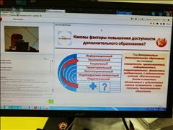
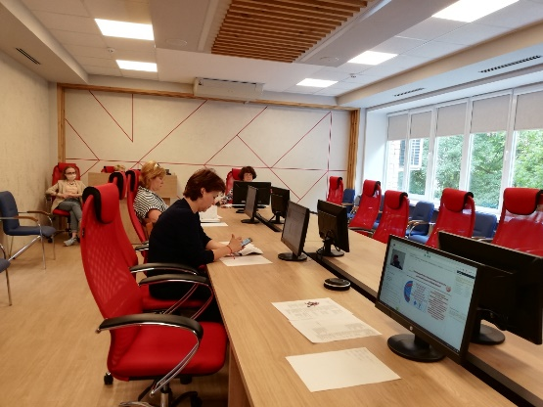
Стратегическая сессия
  Вопросы для обсуждения:
  Какие факторы влияют на доступность дополнительного образования для детей с ОВЗ?
  Каковы особенности повышения доступности программ дополнительного образования для детей с ОВЗ?
  Какие организационно-педагогические условия должны быть созданы в государственных и муниципальных учреждениях дополнительного образования, некоммерческих организациях для повышения доступности дополнительного образования для детей с ОВЗ?
  Как организовать взаимодействие государственных и негосударственных организаций., реализующих программы ДОД для детей с ОВЗ?
Участники – 154 человека из пяти регионов страны

Slide 9
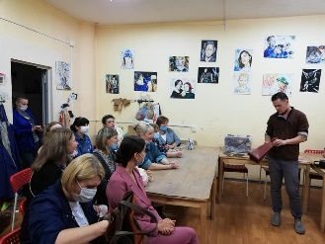
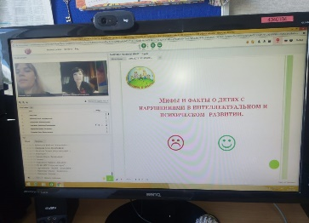
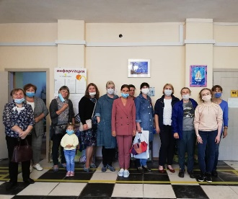
Основные мероприятия проекта
Тьюторское сопровождение
25 педагогов, руководителей программ ДОД для детей с ОВЗ + 6 тьюторов
Серия семинаров / вебинаров
2 семинара, 119 участников
Заседания рабочей группы проекта
5 заседаний
Проведение исследования доступности ДОД для детей с ОВЗ
Количество человек, принявших участие в мероприятиях проекта – 2267 чел.

Slide 10
Презентация результатов проекта
страницы на сайте НКО "Исследователь76" http://исследователь76.рф/,
в сетях instogram "Исследователь76" https://www.instagram.com/issledovatel76/ и facebook "Исследователь76" https://www.facebook.com/issledovatel76/, на сайтах партнеров проекта:
ИРО:http://www.iro.yar.ru/index.php?id=4715;https://goo.su/1WOc ; https://yarint-spd.edu.yar.ru/dostupnoe_dopolnitelnoe_obr_88.htm
сайты партнеров:
http://www.iro.yar.ru/index.php?id=4715
https://goo.su/1WOc
https://yarint-spd.edu.yar.ru/dostupnoe_dopolnitelnoe_obr_88.html
Подготовлена статья "Дополнительное образование как условие повышения доступности инклюзивного образовательного процесса для детей с ОВЗ», принята ООО «Издательский дом Ассоциации поддержки научных исследований" к публикации в издательстве Springer Nature (Германия, Web of Science).
Подготовлены Методические рекомендации по разработке доступных программ для детей с ограниченными возможностями здоровья
Разработаны 5 моделей повышения доступности ДОД для детей с ОВЗ
- дистанционная программа
- инклюзивная программа
- сетевая программа
- интегрированная программа
- программа с участием родителей

Slide 11
Контрольные точки проекта
1. Разработаны методики и проведен входной опрос и фокус-группы
2. Проведена стратегическая сессия
3. Подготовлены методические рекомендации по повышению доступности программ ДОД для детей с ОВЗ
4. Проведены семинары и вебинары для участников проекта
5. Разработано не менее 25 программ ДОД для детей с ОВЗ
1. Проведено не менее 5 семинаров (вебинаров), в которых примут участие не менее 60 педагогов.
2. Проведен вебинар "Педсовет76"
3. Организовано тьюторское сопровождение апробации новых программ ДОД не менее 25 педагогов, 150 детей с ОВЗ, 150 родителей
4. Проведен Фестиваль доступных программ ДОД для детей с ОВЗ, не менее 200 участников,
1. Описаны не менее 20 лучших практик организации ДОД для детей с ОВЗ, создан реестр лучших практик
2. Проведен мониторинг повышения доступности программ ДОД для детей с ОВЗ, подготовлена аналитическая записка
3. Опубликовано не менее 5 статей в журналах, результаты проекта представлены на сайтах и в сетях
1 этап
Март 2020 – август 2020
2 этап
Сентябрь 2020 – март 2021
3 этап
Апрель 2021 – июнь 2021

Slide 12

Спасибо за внимание!
Контактная информация:
Россия г. Ярославль, ул. Богдановича, 16
Тел.: +7 (4852) 23-06-82
Сайт: www.iro.yar.ru
E-mail: ang_gold@mail.ru

